Slide 1
Chào mừng thầy cô và các em đến với môn Toán

Slide 2
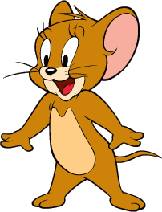
CÂU CÁ CÙNG
TOM & JERRY

Slide 3
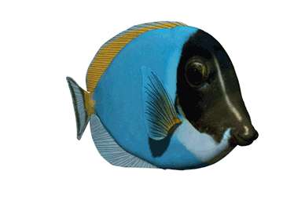
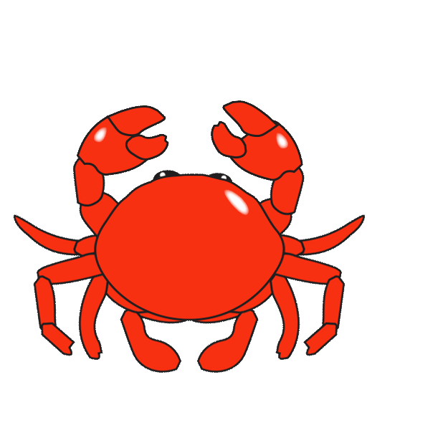
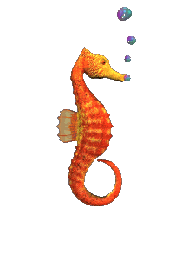
BÀI MỚI
CHÚC MỪNG
CHÚC MỪNG
CHÚC MỪNG
CHÚC MỪNG
CHÚC MỪNG
CHÚC MỪNG
CHÚC MỪNG

Slide 4
123 + 123 = ?
246

Slide 5
786 + 111 =?
897

Slide 6
841 – 321 = ?
520

Slide 7
156 + 159 = ?
305

Slide 8
258 +341 = ?
599

Slide 9
753 -159 =?
594

Slide 10
654 – 135 =?
519

Slide 11
LÀM QUEN VỚI YẾU TỐ THỐNG KÊ XÁC SUẤT
CHỦ ĐỀ 13
BÀI 65: Biểu đồ tranh

Slide 12
Tiết 2
Luyện tập

Slide 13
1
Cho biểu đồ sau:
Búp bê | Gấu bông | Sóc bông
Số ?
4
6

Slide 14
2
Biểu đồ sau biểu thị số gà, số ngỗng, số vịt có trên sân
Gà nhiều hơn ngỗng bao nhiêu con?
Ngỗng ít hơn vịt bao nhiêu con?
8
5
6

Slide 15
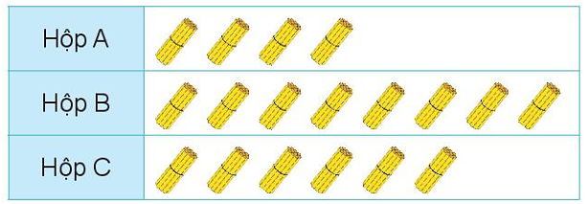
3
Quan sát biểu đồ rồi trả lời câu hỏi
SỐ QUE TÍNH TRONG MỖI HỘP
Mỗi gồm 10 que tính.
40
80
60
Hộp nào nhiều que tính nhất?
Hộp nào ít que tính nhất?

